Slide 1

EL TORNEO DE TENIS
Anchi Dueñas Hairton Andree
20182711J

Slide 2
Se tienen n participantes para un torneo de tenis y hay que organizar un calendario para que todos jueguen contra todos de forma que:
Cada participante juega exactamente una partida con cada uno de los n-1 restantes.
Cada participante juegue a lo sumo una partida diaria.
El torneo se complete en el menor número posible de días.

Slide 3
CASOS
2^N
N>2
N impar
N par

Slide 4
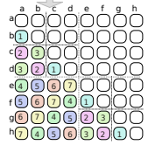
CASO 2^N

Slide 5
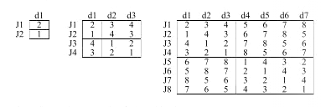

Slide 6

CASO N IMPAR

Slide 7
CASO N IMPAR

Slide 8
CASO N PAR
SUB-CASOS
n/2 es par
n/2 es impar

Slide 9
N/2 ES PAR
Si n/2 es par , sabemos que existe una solucion para enfrentar a esos n/2 jugadores entre si en n/2 -1 dias.
Esta solucion formara el primer cuadrante izquierdo de la solucion para n. El resto de cuadrantes se
construiran de la forma igual al caso n^2

Slide 10
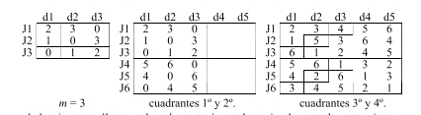
N/2 ES IMPAR

